Slide 1
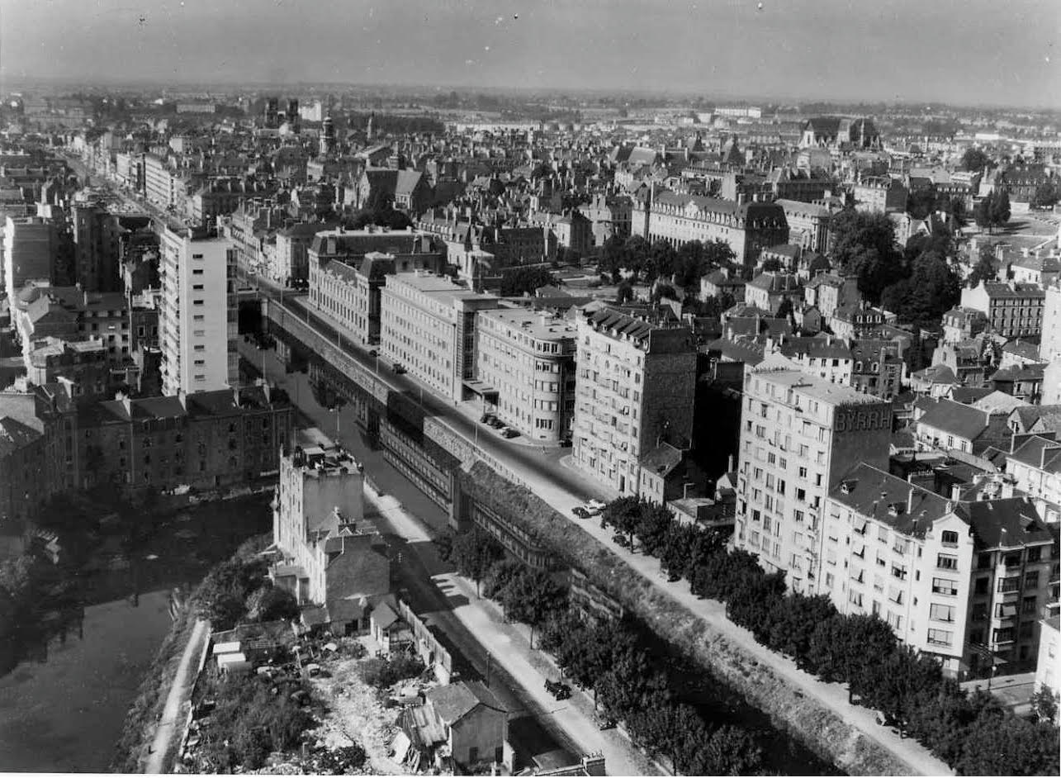
1972 : arrivée Quai Dujardin

Slide 2
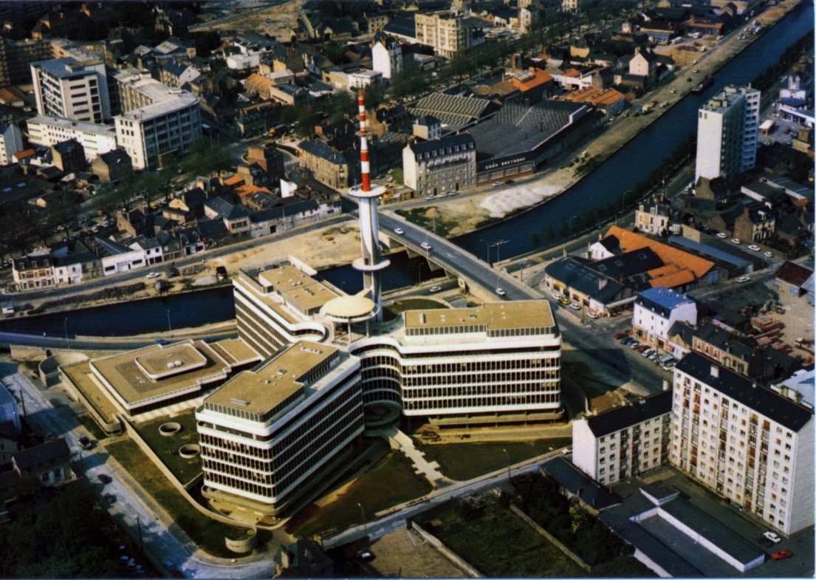
la Mabilais

Slide 3
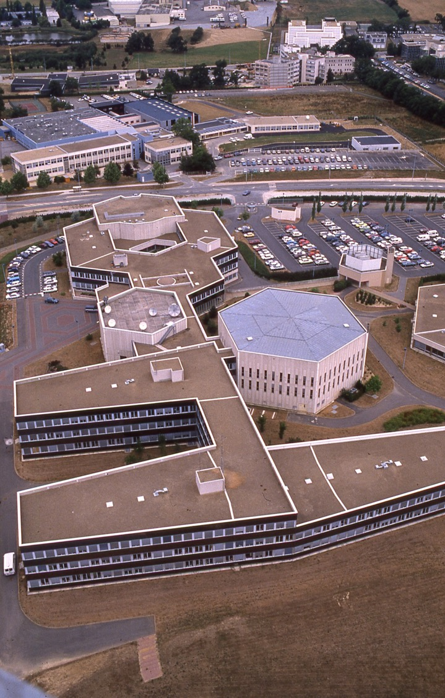
CESSON -1

Slide 4
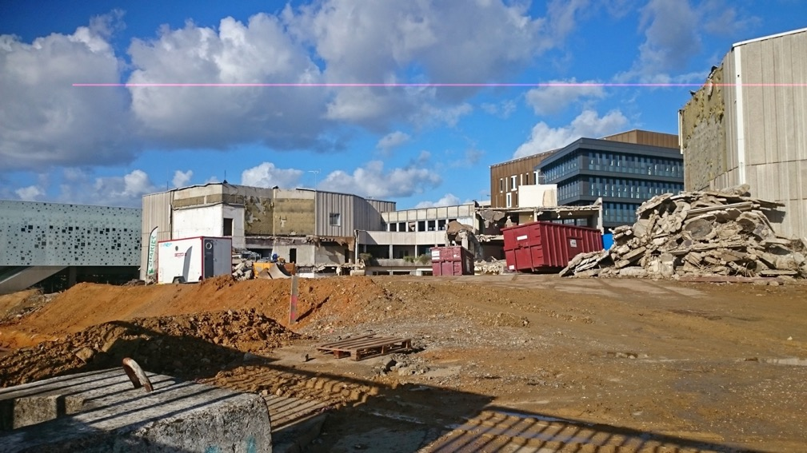
Ici nouveau batiment

Slide 5
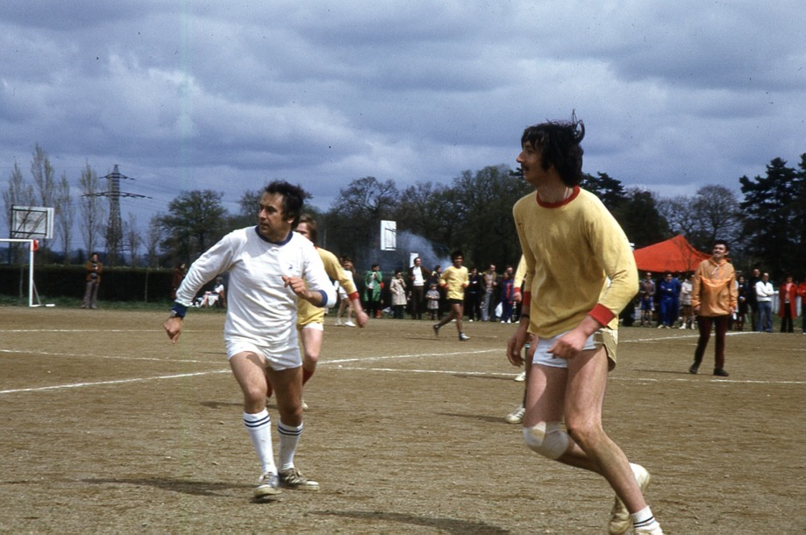
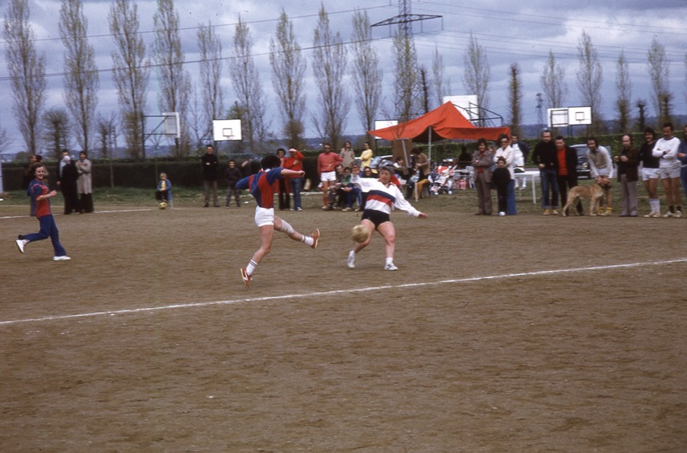
Un CCETT Sportif
Foot masculin (avec directeur …) Foot féminin

Slide 6
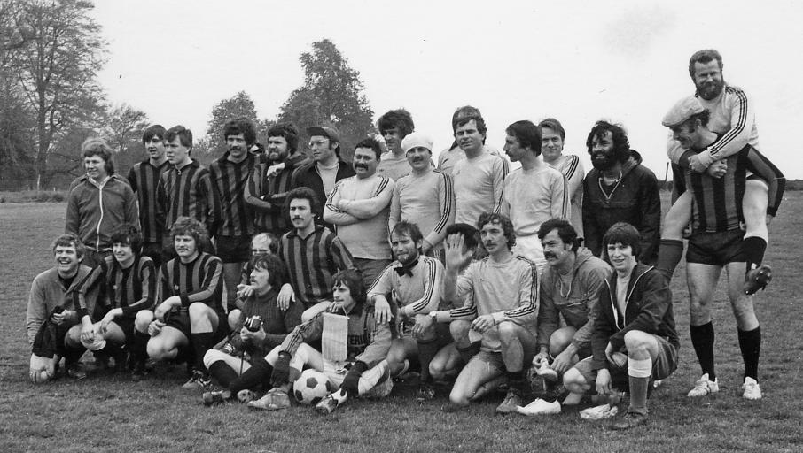
Un CCETT sportif
Et « international » 1980 Match contre l’ IBA

Slide 7
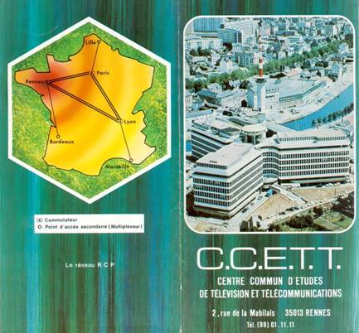

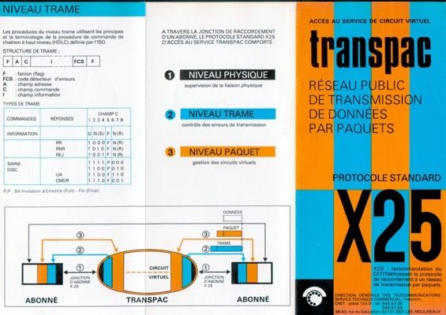
De RCP à Transpac
Notes:
HL

Slide 8


Le Furet - journal de l’ ADP : association des personnels
Notes:
ALT

Slide 9
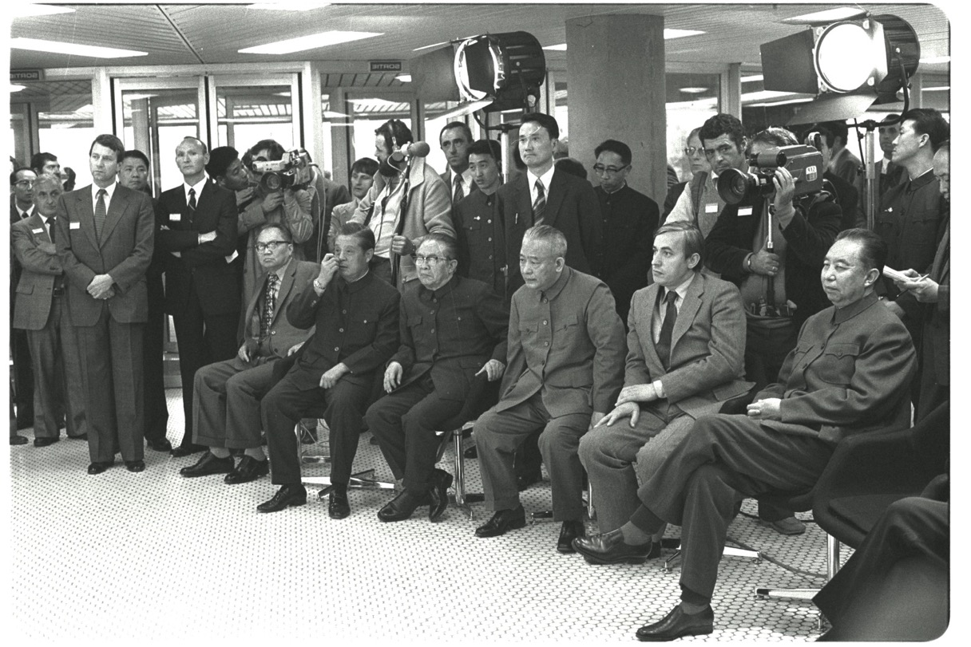
1979 : Visite Hua Guofeng
Notes:
JH; AP

Slide 10
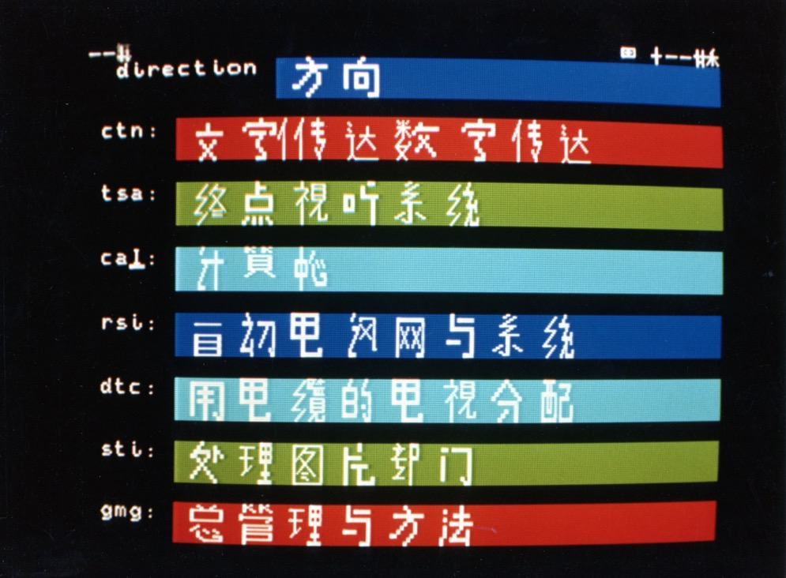
1979 : Visite Hua Guofeng
Videotex en chinois
Notes:
JH; AP

Slide 11

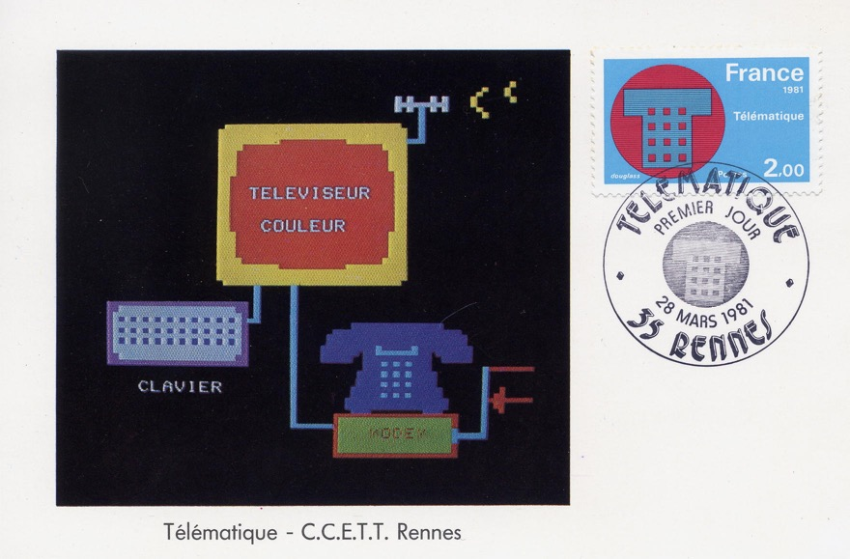
Timbre Télématique – 1er Jour au CCETT
28 mars 1981 – Organisé par l’ADP
Notes:
AP

Slide 12
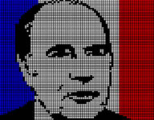
Élection de F Mitterand
En mode vidéotex
Notes:
HL, ???

Slide 13
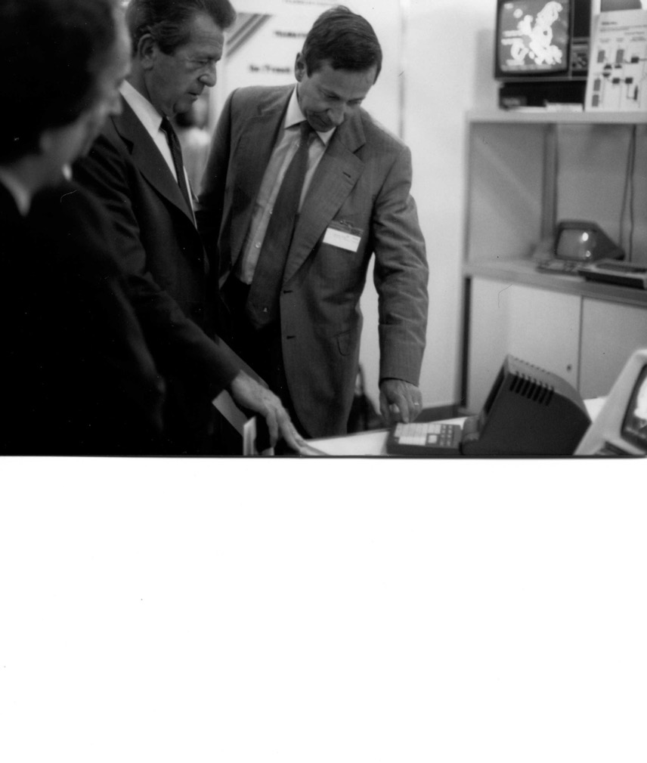
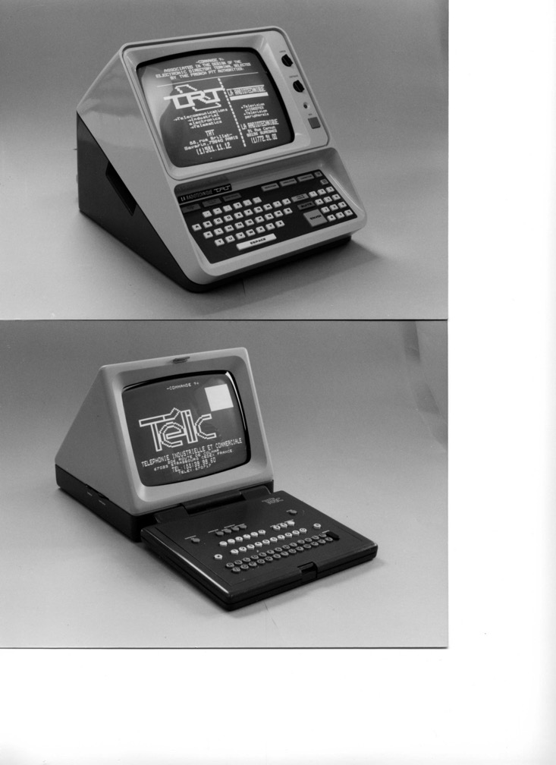
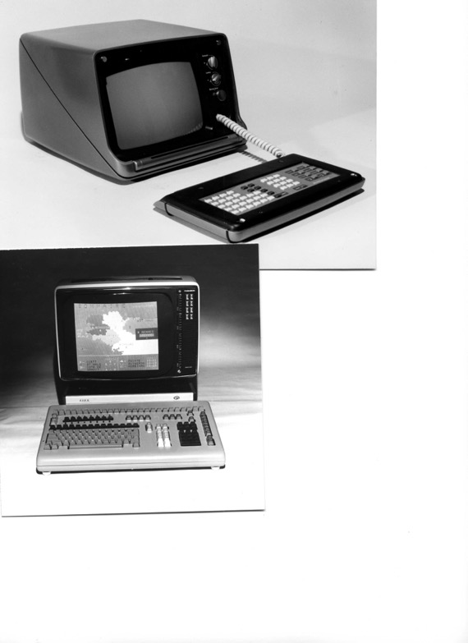
…montrés à Gérard Théry à Rio!!!!
Les premiers protos de terminal Annuaire…
Notes:
??? Fradin Copa Cabana???

Slide 14
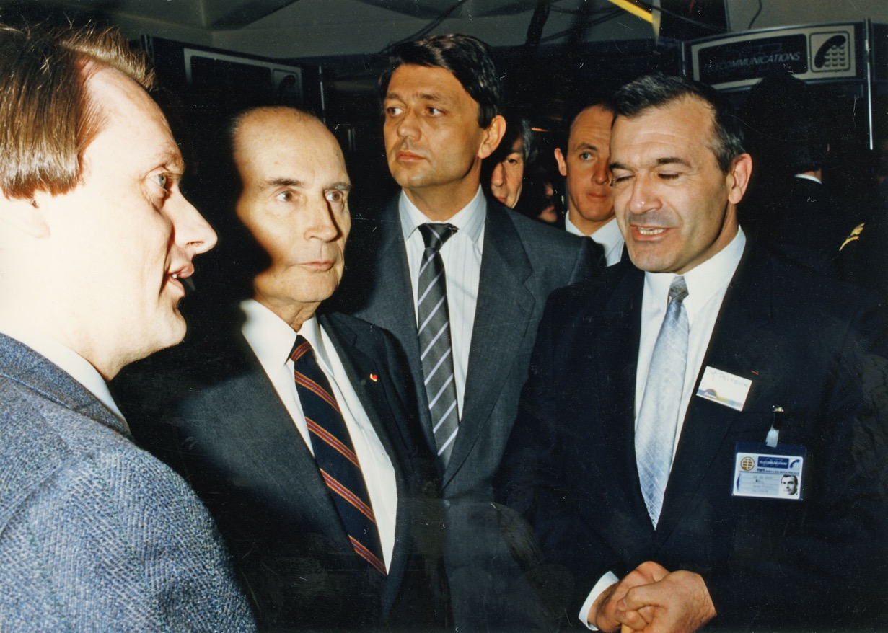

Slide 15
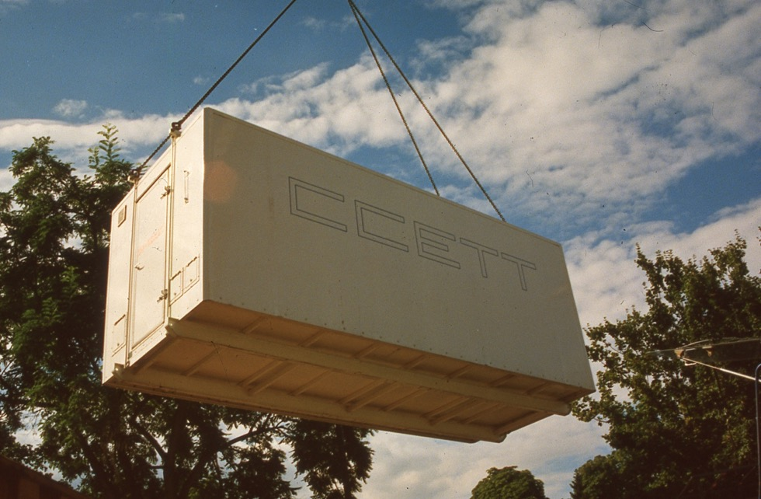
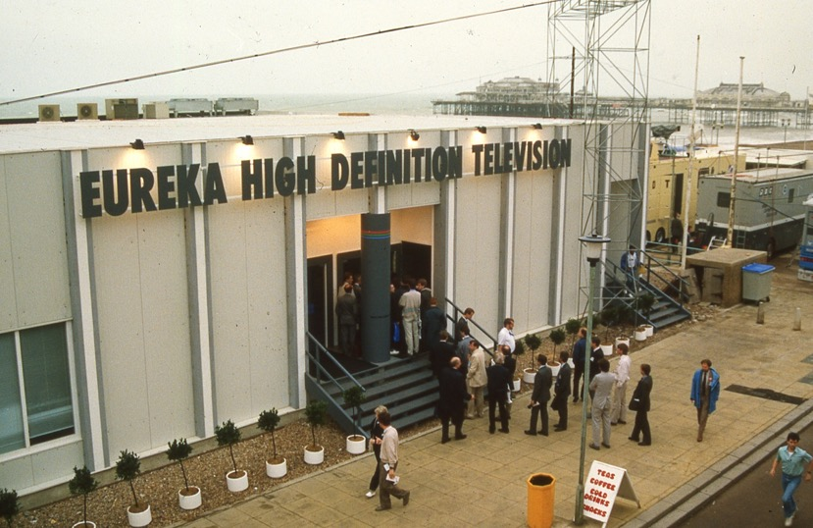
Le transport en Télévision……
Brighton 1988
IFA 1989
Notes:
JR et ALT

Slide 16
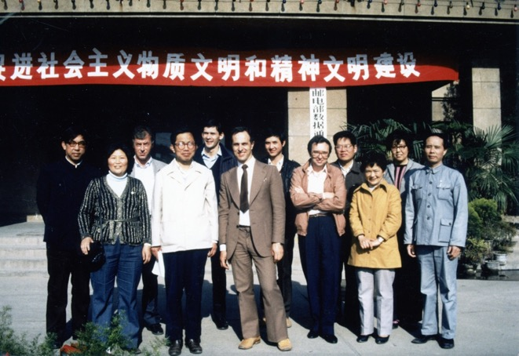
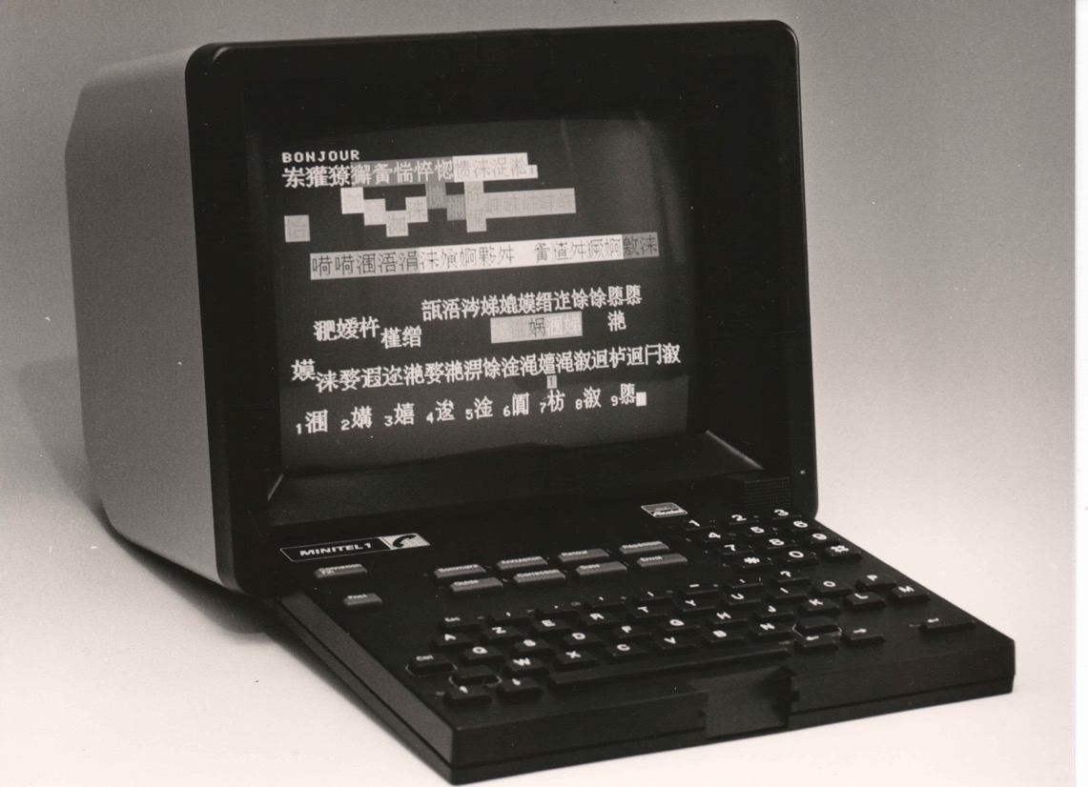
le Minitel en Chine
Il est en chinois….
Notes:
HL BM

Slide 17
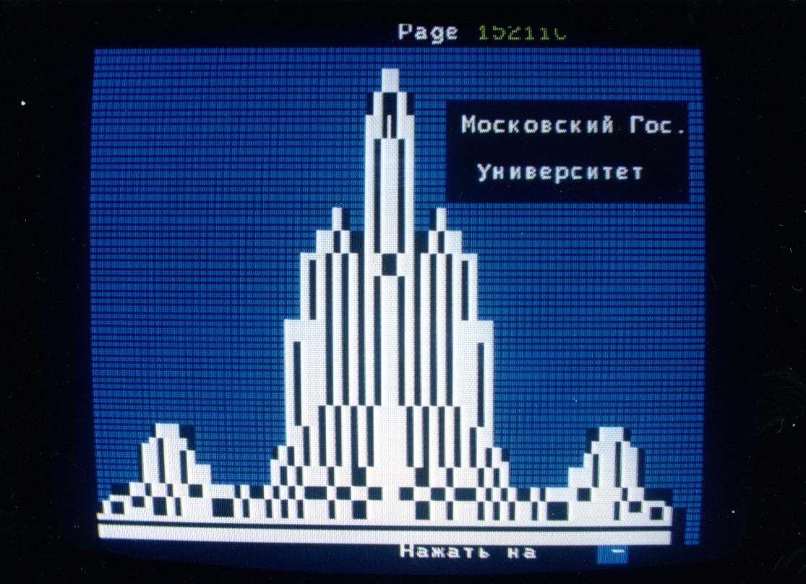

Slide 18
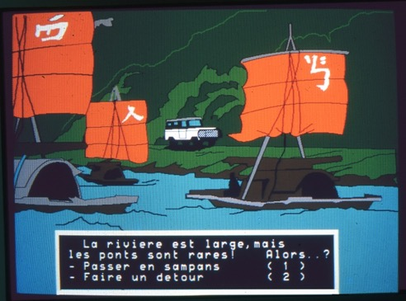
Ici patchwork de pages Minitel langues/ dessin images

Slide 19

Emmy Awards
JPEG

Slide 20
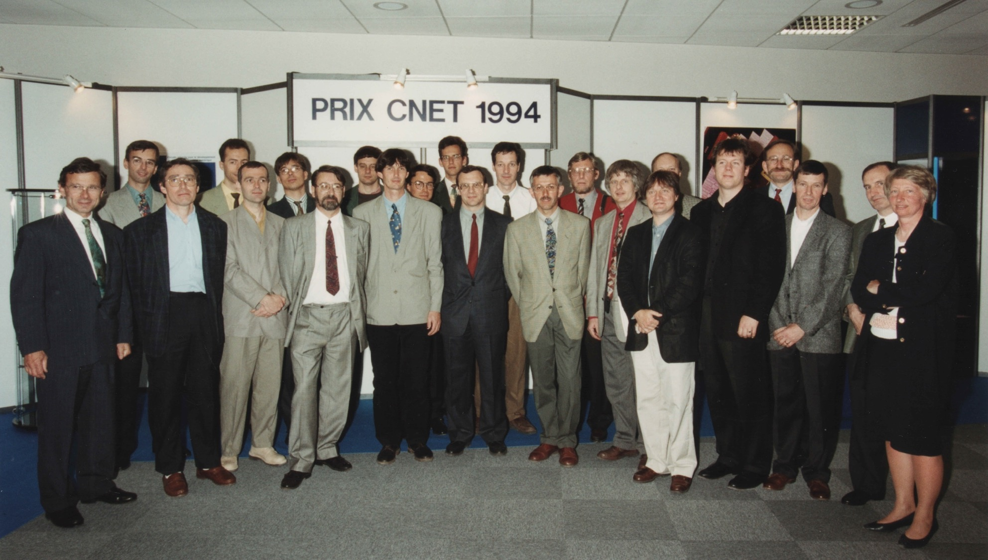
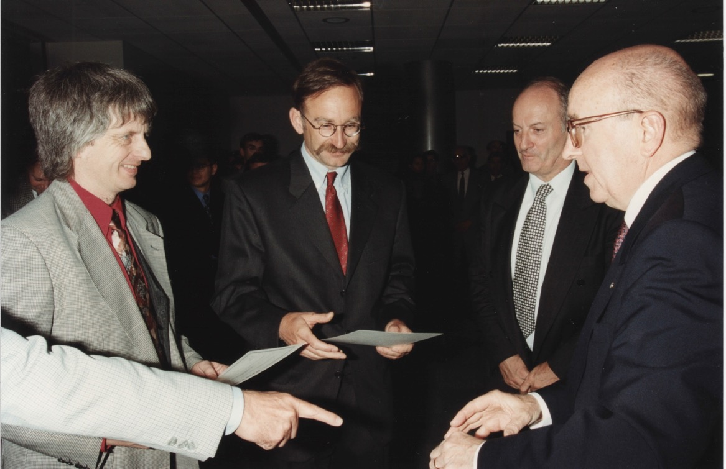

Slide 21
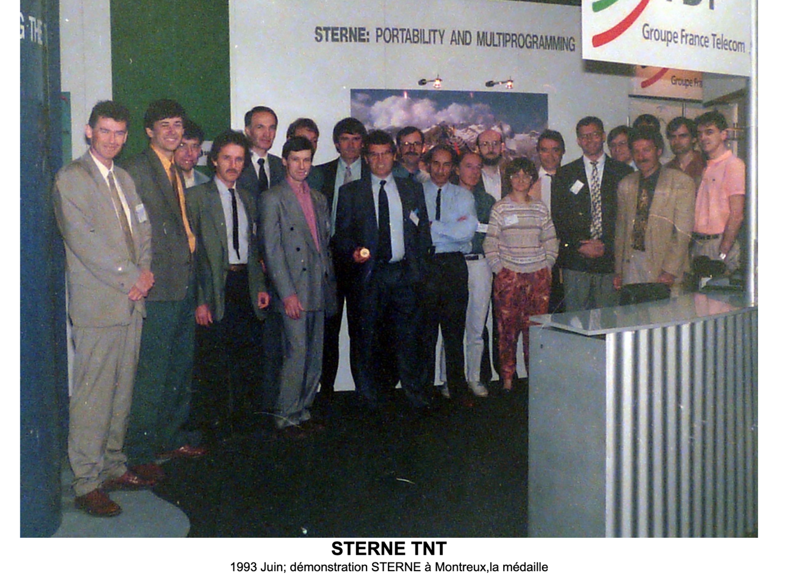
Médaille de
Montreux

Slide 22
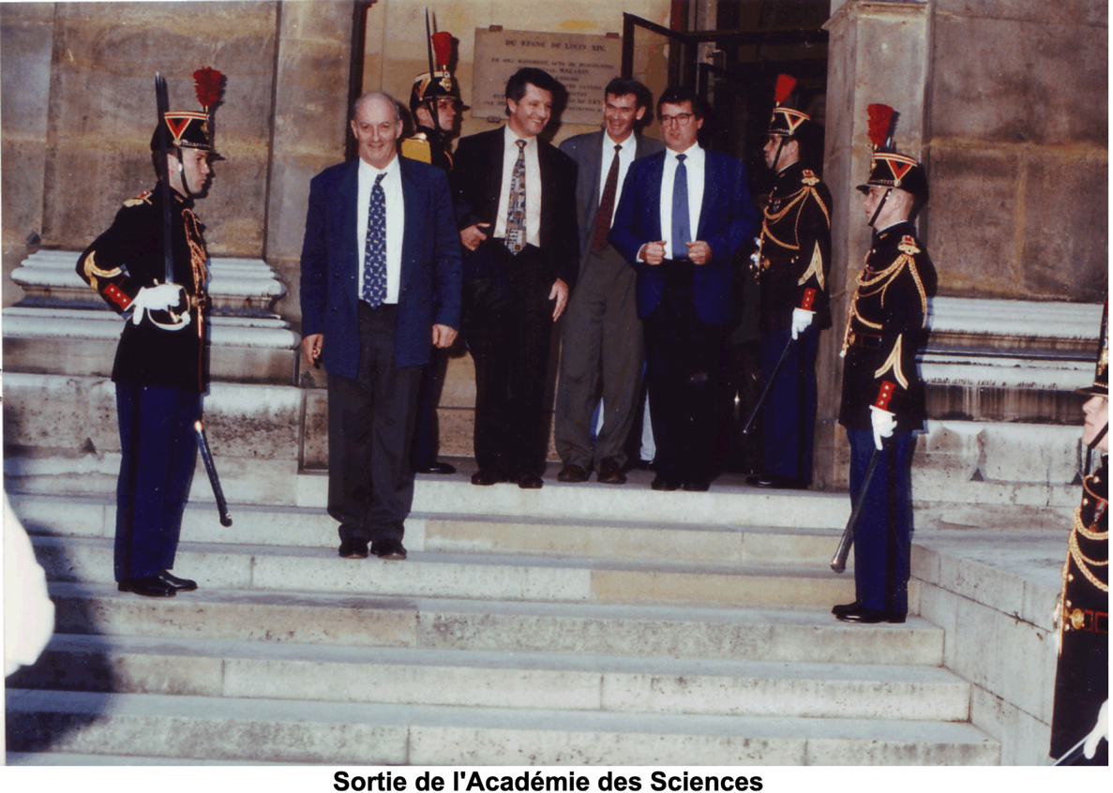
Prix de l’Académie des Sciences
Décerné à Daniel Pommier

Slide 23
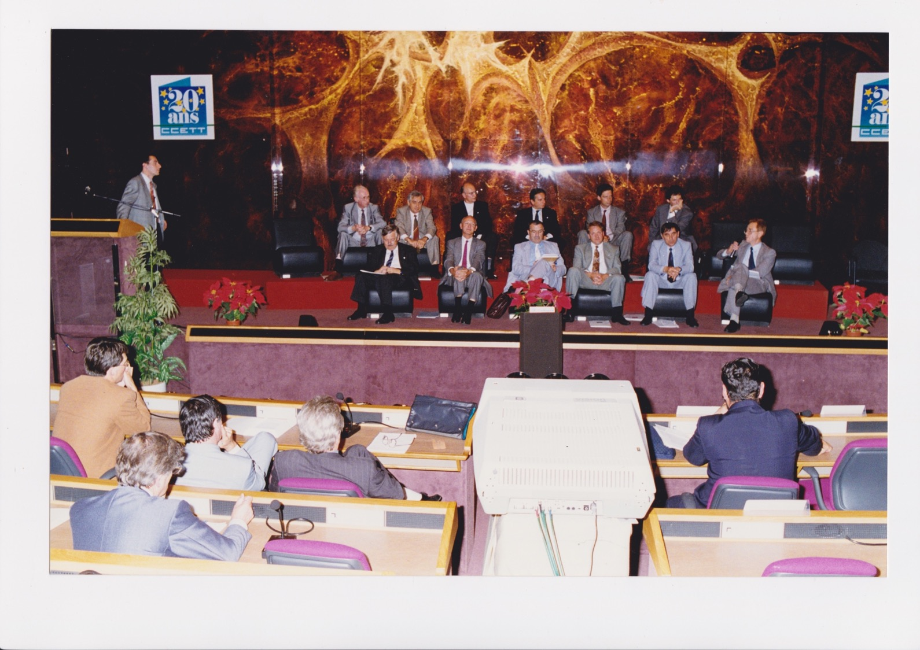

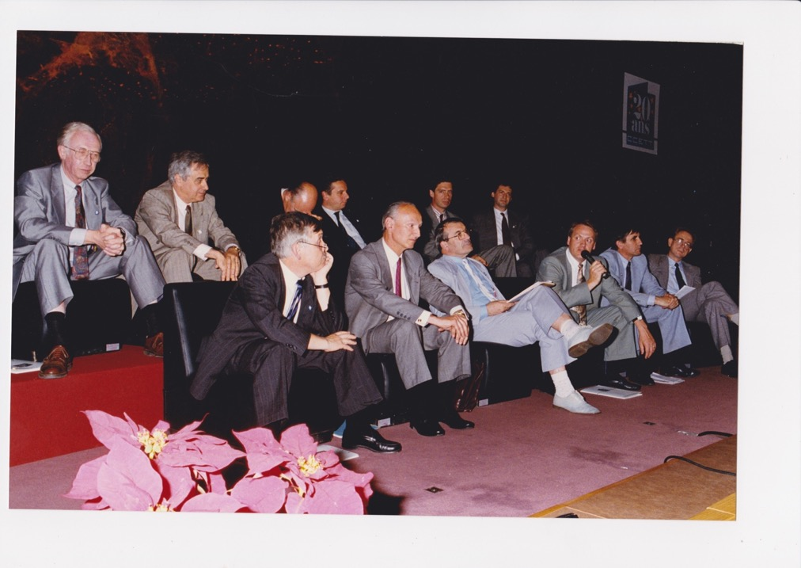
Les 20 ans
Que du beau monde pour les 20 ans!!!!

Slide 24
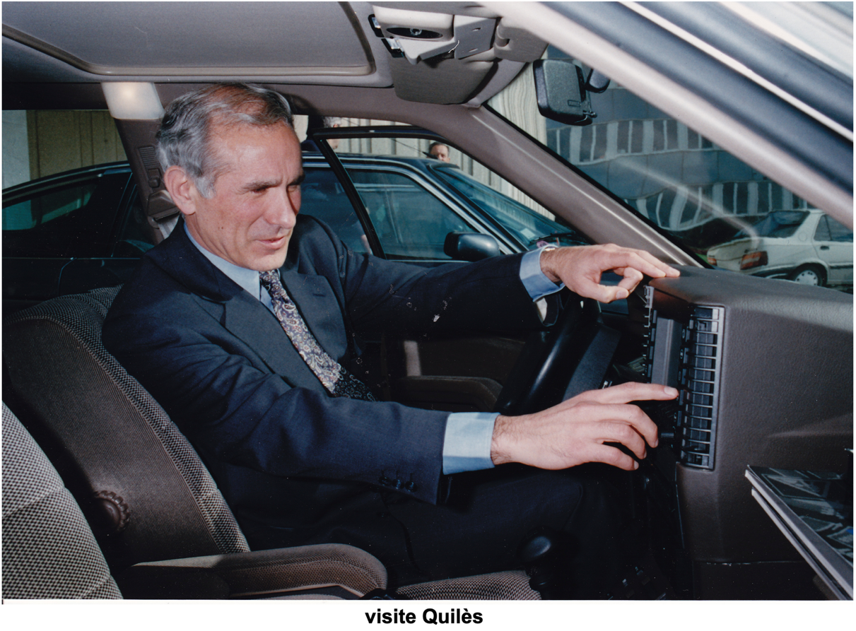
Le ministre Paul Quilès teste Carminat
Notes:
Poignet .. Et …

Slide 25
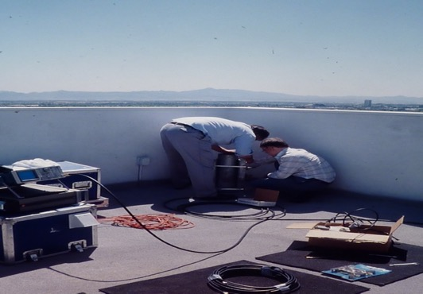
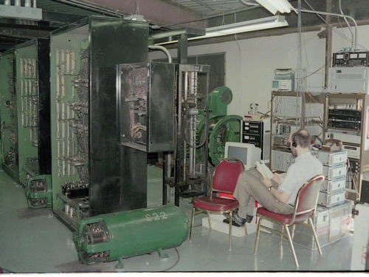
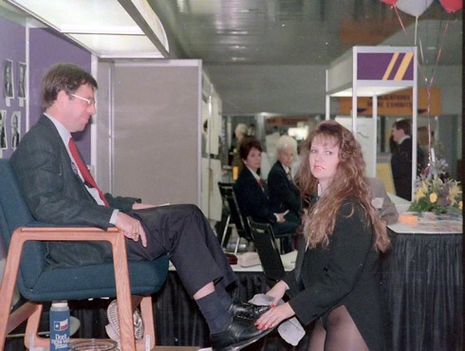
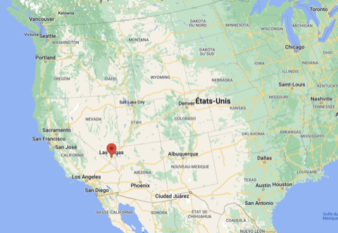
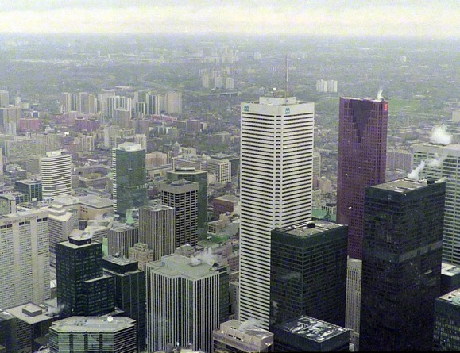
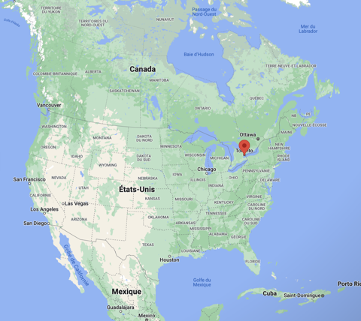
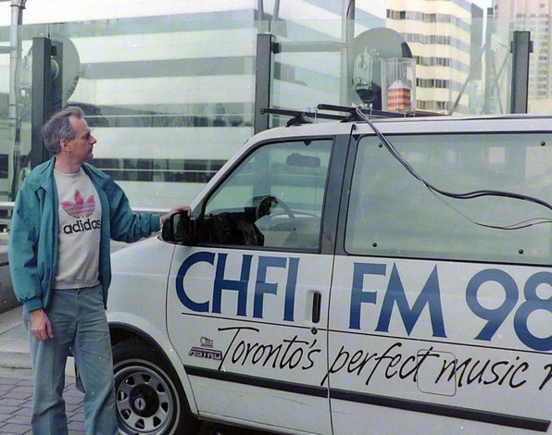
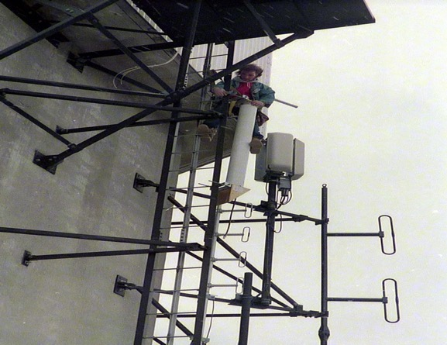
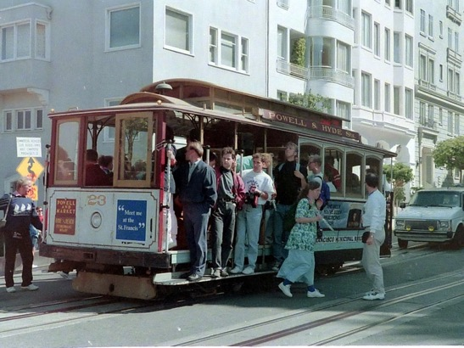
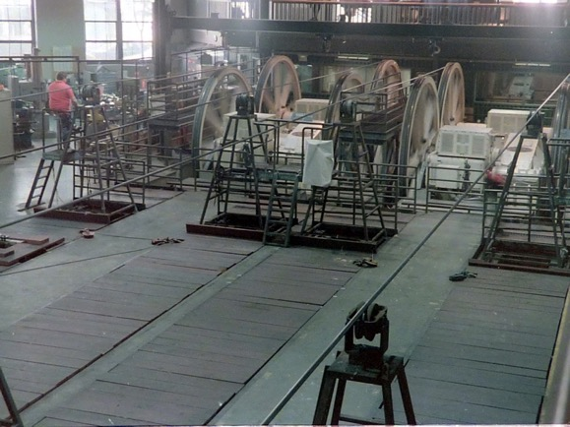
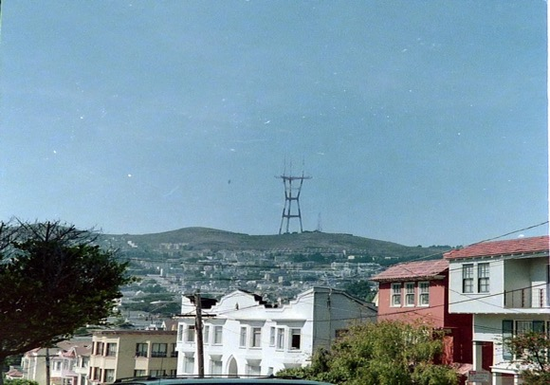
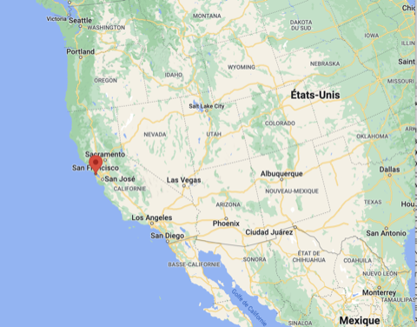
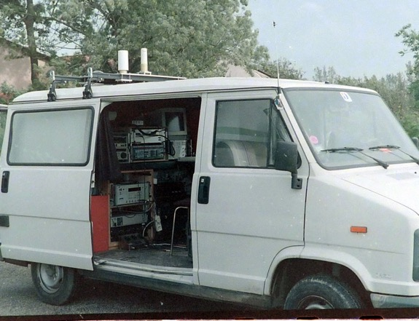
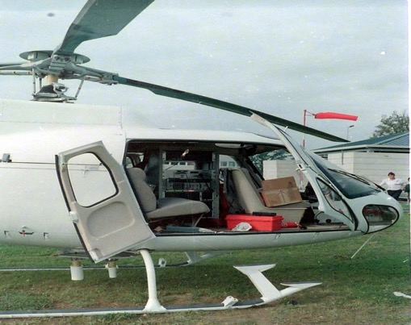
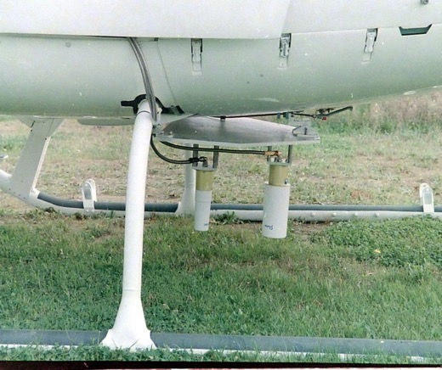
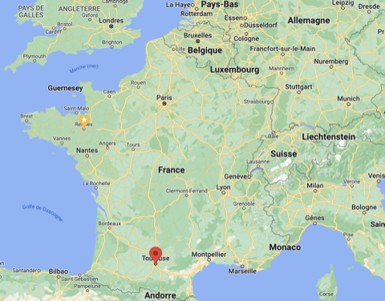
DAB autour du monde
Las Vegas
Toronto
San Francisco
Toulouse
Notes:
BLF et J Richard au moins commentent

Slide 26
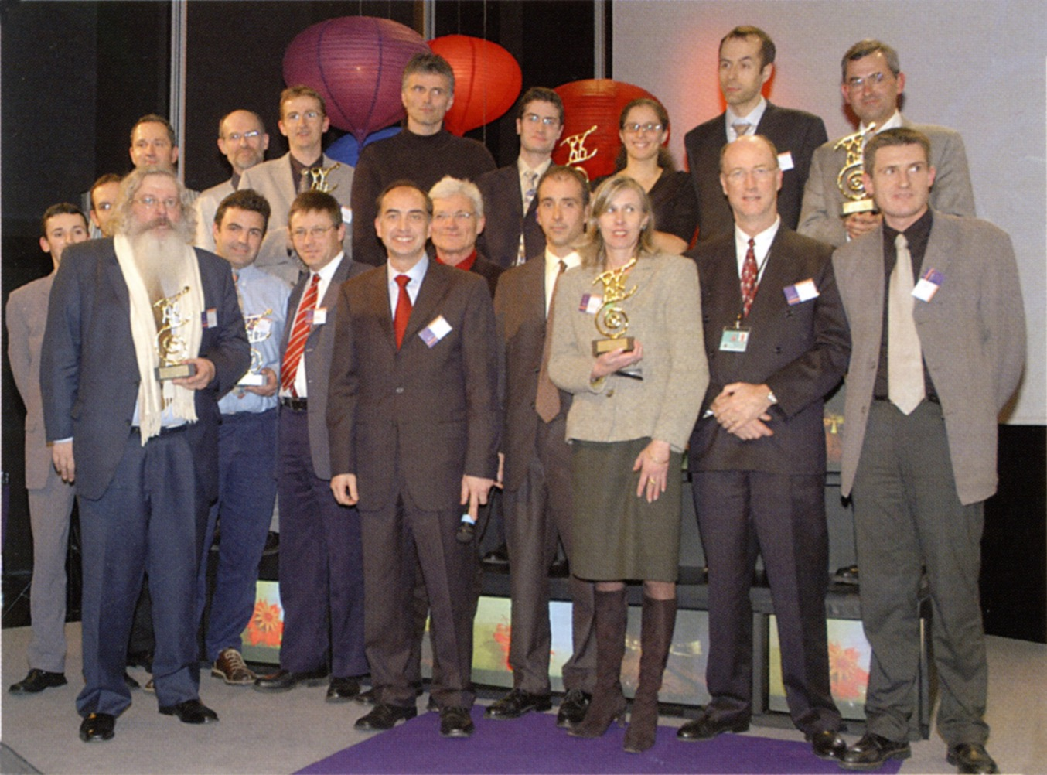
Prix CNET
remis à Louis Guillou
Notes:
??? Qui???

Slide 27
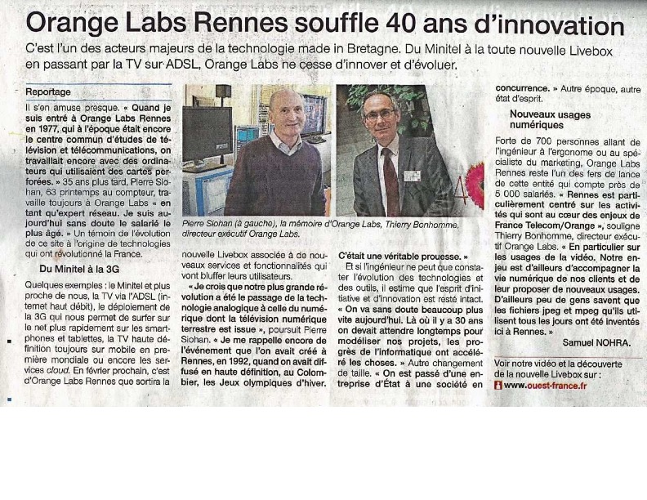
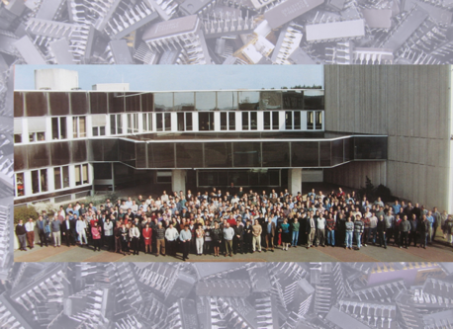
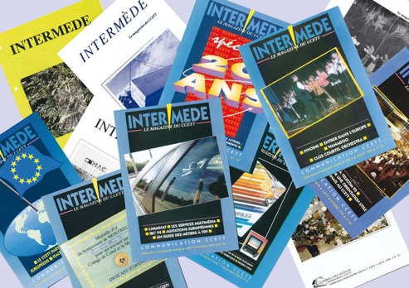
40 ans Le Livret et la fête

